Slide 1

On Brewing Fresh Espresso: LinkedIn’s Distributed Data Serving Platform
EPL 646 Assignment 2
Marios Komodromou
Kyriakos Theodoulou

Slide 2

INTRODUCTION
2003
Ίδρυση LinkedIn. Αρχικά χρησιμοποιούσε μια RDBMS βάση δεδομένων
2009
Μετάβαση στη Voldemort βάση
2011
Eπαναπροσδιορισμός απαιτήσεων
2012
Υλοποίηση Espresso

Slide 3
FEATURES
Transaction Support:
To Espresso υποστηρίζει ένα ιεραρχικό μοντέλο δεδομένων.
Προσφέρει τη φυσική κατάτμηση των δεδομένων σε συλλογές που μοιράζονται το ίδιο κλειδί κατάτμησης.
Παρέχει transactions
Consistency Model:
Η νέα σχεδίαση ακολουθεί το μοντέλο master-slave με χαλαρή συνέπεια.
Οι αιτήσεις διαβάσματος και γραψίματος για κάθε partition εξυπηρετούνται από ένα κόμβο που ενεργεί ως μάστερ.
Οι σκλάβοι αναπαράγουν τα δεδομένα από τους μάστερ για να διατηρείται η διαθεσιμότητα σε περίπτωση αποτυχίας του master.
Integration with the complete data ecosystem:
Προσφέρει ευελιξία ανάπτυξης.
Διασφαλίζει την ενοποίηση της με το υπόλοιπο οικοσύστημα δεδομένων.
Schema Awareness and Rich Functionality
Η βάση υποστηρίζει schema για τα έγγραφα.
Η επιβολή schema επιτρέπει στα συστήματα να διαχειριστούν τα δεδομένα με συνέπεια.
Επίσης παρέχει βασικά χαρακτηριστικά, όπως η δευτεροβάθμια ευρετηρίαση και αναζήτηση,
Μερική ενημέρωση για τα έγγραφα και οι προβολές των πεδίων μέσα σε έγγραφα.

Slide 4
Data Model
Έγγραφο
Είναι λογικές αντιστοιχήσεις σε οντότητες, είναι schema-ed .
Mπορούν να έχουν ένθετες δομές δεδομένων.
Προσδιορίζονται από ένα πρωτεύον κλειδί το οποίο μπορεί να αποτελείται από πολλά μέρη.
Πίνακας:
Είναι μια συλλογή από παρόμοια schema-ed έγγραφα .
Ανάλογο με έναν πίνακα σε μια σχεσιακή βάση δεδομένων.
Ομάδα εγγράφων:
Αντιπροσωπεύουν μια συλλογή των εγγράφων που μοιράζεται ένα κοινό κλειδί.
Οι ομάδες εγγράφων επεκτείνονται σε πίνακες
Βάση δεδομένων:
Ανάλογες με τις βάσεις δεδομένων των RDMBS και περιέχουν στο εσωτερικό τους πίνακες.
Όλα τα έγγραφα διαιρούνται σε partions.
Τη στρατηγική διαμέρισης ορίζει η μέθοδος κατανομής των δεδομένων

Slide 5
API REST
Read Operations
Αναζήτηση βάση ενός κλειδιού.
Ενα πρωτεύων κλειδί μπορεί να επιστρέψει ένα έγγραφο
Μια λίστα από κλειδιά πόρων μοιράζεται ένα κοινο κλειδί που μπορεί να επιστρέψει μια λίστα εγγράφων.
Προβολή σε συγκεκριμένα πεδία του αρχείου
Αναζήτησης μέσω δευτερεύοντος ευρετηρίου.
Write Operations
Εισαγωγή και αναβάθμιση ενός αρχείου μέσω του κλειδιού.
Προχωρημένες λειτουργίες :
Μερική αναβάθμιση αρχείου.
Αυτόματη αύξηση τιμής του μερικού κλειδιού
Transactional αναβάθμιση σε ομάδες εγγράφων

Slide 6
API REST
Conditionals
Υποστηρίζονται κατά το γράψιμο και διάβασμα βασισμένα στη τελευταία τροποποίηση και ETag.
Multi Operations
Οι λειτουργίες διαβάσματος και γραψίματος μπορούν να είναι πολλαπλές και ομαδοποιημένες σε ένα transaction

Slide 7
Bulk Load and Export
Load: εισαγωγή δεδομένων από online περιβάλλον
Οι εργασίες του hadoop εκπέμπουν μια μορφή εξόδου με αναβαθμίσεις ευρετηρίου πάνω στα πρωτεύων δεδομένα.
Το εσπρέσο cluster ενημερώνεται για τα νέα δεδομένα και τη τοποθεσία τους μέσω του Ηelix
Κάθε κόμβος αποθήκευσης παίρνει τις αλλαγές που σχετίζονται με τα partition που έχει και τις εφαρμόζεις
Export: εξαγωγή δεδομένων για υποστήριξη οffline ανάλυσης
Ροές πραγματικού χρόνου εξάγονται από το HDFS
Περιοδικά εργασίες συμπιέζουν αυτές τις ροές για να προφέρουν στιγμιότυπα για κατανάλωση
Οffline επεξεργαστές παίρνουν αυτά τα στιγμιότυπα και προσαρμόσουν τα σύμφωνα με τις δίκες τους ανάγκες

Slide 8
System Components
Πελάτες και δρομολογητές (Clients and Routers)
εντολές διαβάσματος/εγγραφής από πελάτες
Οι δρομολογητές το προωθούν στο σωστό κόμβο σύμφωνα με το partition Id
Κόμβος αποθήκευσης (Storage Nodes)
Χωρίζονται σε master και slave partitions
Οι αλλαγές γίνονται στους master και καταναλώνονται από τους clients μέσω databus
Δίαυλος Μεταβίβασης (Databus Relays)
Τρόπος επικοινωνίας μεταξύ των components του συστήματος
Χρονική συνέπεια + eventually consistent
Διαχειριστής Συστάδας (Cluster Manager)
Apache Helix - Επιβλέπει και διαχειρίζεται το σύστημα
Καθορίζει την κατανομή των partitions ώστε να υπάρχει ένα master ανά partition, τα partition να κατανέμονται έτσι ώστε να έχουμε σταθμισμένο φόρτο εργασίας.
Δεν υπάρχουν ίδια αντίτυπα σε ένα αποθηκευτικό κόμβο.

Slide 9
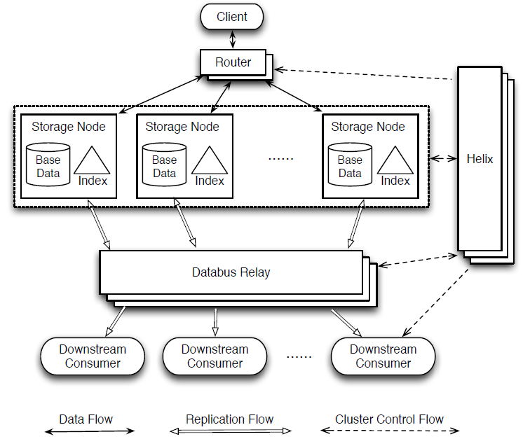
SYSTEM ARCHITECTURE

Slide 10
IMPLEMENTATION - Secondary Index (1/2)
Σε κάθε κόμβο αποθήκευσης δημιουργούνται δευτερεύοντα ευρετήρια
Τα δευτερεύοντα ευρετήρια πρέπει να έχουν τις εξής ιδιότητες:
Δημιουργία σε πραγματικό χρόνο
Ικανότητα αλλαγής σχήματος σε μηδενικό downtime
Ελαστικότητα. Δεν υπάρχει η δυνατότητα στον DΒΑ να προκαθορίσει συχνές επερωτήσεις αφού αλλάζουν συχνά.
Αναζήτηση κειμένου
Αρχικά χρησιμοποιήθηκε το Apache Lucene Framework αλλά αποδεικτικέ ανεπαρκές κυρίως λόγω του ότι δεν ικανοποιείτο η πρώτη ιδιότητα.

Slide 11
IMPLEMENTATION - Secondary Index (2/2)
Έτσι δοκιμάσθηκαν οι 2 ακόλουθες προσεγγίσεις:
Building block: partition → Building block: collection
Μειώνει την κατανάλωση μνήμης
Δημιουργεί πάρα πολλά μικρά ευρετήρια τα οποία αποθηκεύονται σε ένα MySQL πίνακα
Prefix inverted index
Σε κάθε όρο του ευρετηρίου, προσκολλάτε στην αρχή του (εξού και prefix) το collection key
Καταλήγουμε να έχουμε ένα ανεστραμμένο ευρετήριο με πολλές λίστες οργανωμένες ανά συλλογή, χωρίς να χρειάζεται να ανοιγοκλείνουμε τα ευρετήρια.

Slide 12
Partitions and Replicas
Ο διαχωρισμός των δεδομένων σε partitions γίνεται για καλύτερη κατανομή φόρτου στο σύστημα και πιο αποδοτική επέκταση των συστάδων.
Στο Espresso, αρχικά δημιουργείται ένας μεγάλος αριθμός partitions (over-partitioning) κρατώντας το μέγεθος για κάθε για partition μικρό. Αυτό επιτρέπει καλύτερη συντήρηση και πιο εύκολο backup/restore σε πιθανά σφάλματα.

Slide 13
Internal clock and timeline
Κάθε partition της βάσης κρατά το δικό του ιστορικό από commits (commit log).
Κάθε αλλαγή που γίνεται καταγράφεται στο ιστορικό και έχει ένα ξεχωριστό SCN (system change number) το οποίο αποτελείτε από ένα αριθμό δημιουργίας και ένα αριθμό σειράς.
Λειτουργίες που είναι μέρος ενός transaction έχουν το ίδιο SCN. Με κάθε εκτέλεση ενός transaction ο αριθμό σειράς αυξάνεται.

Slide 14
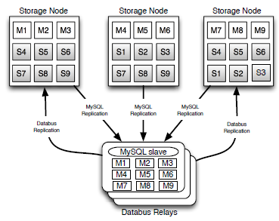
Replication and consistency
Για την αντιγραφή και την συνέπεια των δεδομένων (αλλά όχι για τα ίδια τα δεδομένα), υιοθετήθηκε η ‘sharded’ (horizontally partitioned) MySQL μέθοδος που χρησιμοποιούν πολλές μεγάλες διαδικτυακές εταιρίες. Για τους σκοπούς του Espresso, χρησιμοποιήθηκε ενσωματώθηκε η MySQL αρχιτεκτονική μαζί με κάποιες επεκτάσεις για να πληρούνται οι προϋποθέσεις που χρειάζονται.

Slide 15
Fault Tolerance
Για κάθε partition υπάρχει ένας αριθμός αντιτύπων εκ’ των οποίων ένα καθορίζεται ως master partition
. Όταν ένας κόμβος αποθήκευσης υποστεί βλάβη, όλα τα master partition που περιέχονται σε αυτόν πρέπει να αντικατασταθούν
Κάθε slave partition που επιλέγεται πρέπει πρώτα να καταναλώσει όλα τα δεδομένα από το databus και να αυξήσει τον αριθμό δημιουργίας από το SCN κατά ένα
Για τον εντοπισμό κόμβων με βλάβη:
Heartbeat
Έλεγχος απόδοσης των κόμβων (failure prediction)

Slide 16
Cluster expansion
H ικανότητα του espresso να εισάγει καινούργιους κόμβους στο σύστημα. Όταν ένας κόμβος αποθήκευσης υποστεί βλάβη, όλα τα master partition που περιέχονται σε αυτόν πρέπει να αντικατασταθούν
Όταν ο όγκος των δεδομένων ή η δυνατότητα εξυπηρέτησης request φτάνει στα όρια της
Επιλέγετε το μικρότερο δυνατό σύνολο από master/slave partition για να ‘μεταναστεύσουν’ στους καινούργιους κόμβους αποθήκευσης

Slide 17
Espresso in Production
Company Pages
MailBox
έχει μεταφερθεί από ένα application-sharded RDBMS στο εσπρέσο
Αποτελείται από δυο πίνακες:
Ο πρώτος πίνακας περιέχει μια συλλογή από μηνύματα για κάθε mailbox
Ο δεύτερος περιχέει τα αρχεία σύνοψης για κάθε mailbox.
Unified Social Content Platform
Ενσωματώνει τις δραστηριότητες του κοινωνικού δικτύου μέσα LinkedIn

Slide 18
Test Setup
Type | CPU | RAM | Storage
S1 | 2x6 core Xeon @ 2,67Ghz | 48GB | 1.4TB SSD + 1TB SAS
S2 | 2x6 core Xeon @ 2,67Ghz | 24GB | 1TB SATA
Component | Server | Machine Type
Storage Node | 12(a master has two slaves) | S1
Databus Relay | 3 (one leader, two replicas) | S1
Router | 3 | S2
Helix | 3(one leader, two stand-by) | S2
Zookeper | 3 | S1

Slide 19
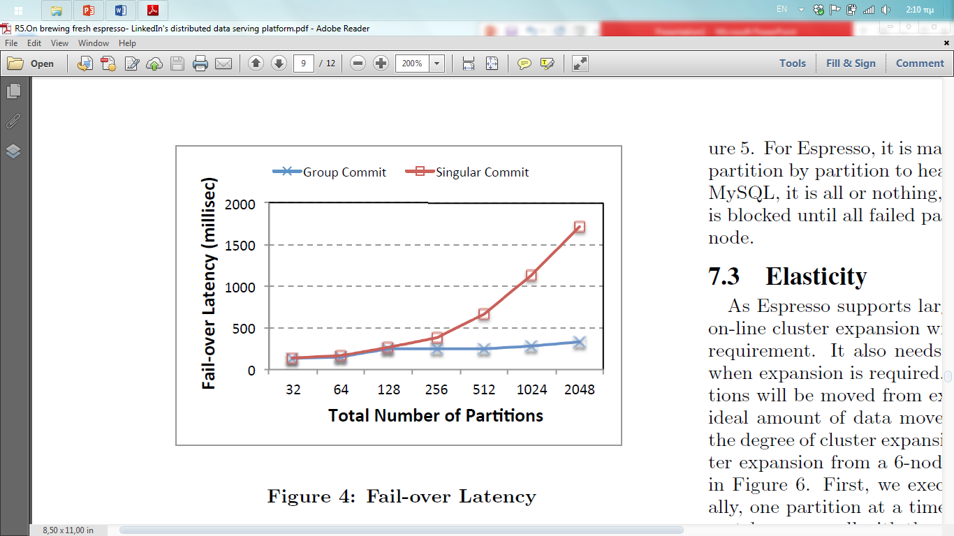
Experimental Evaluation-Availability

Slide 20
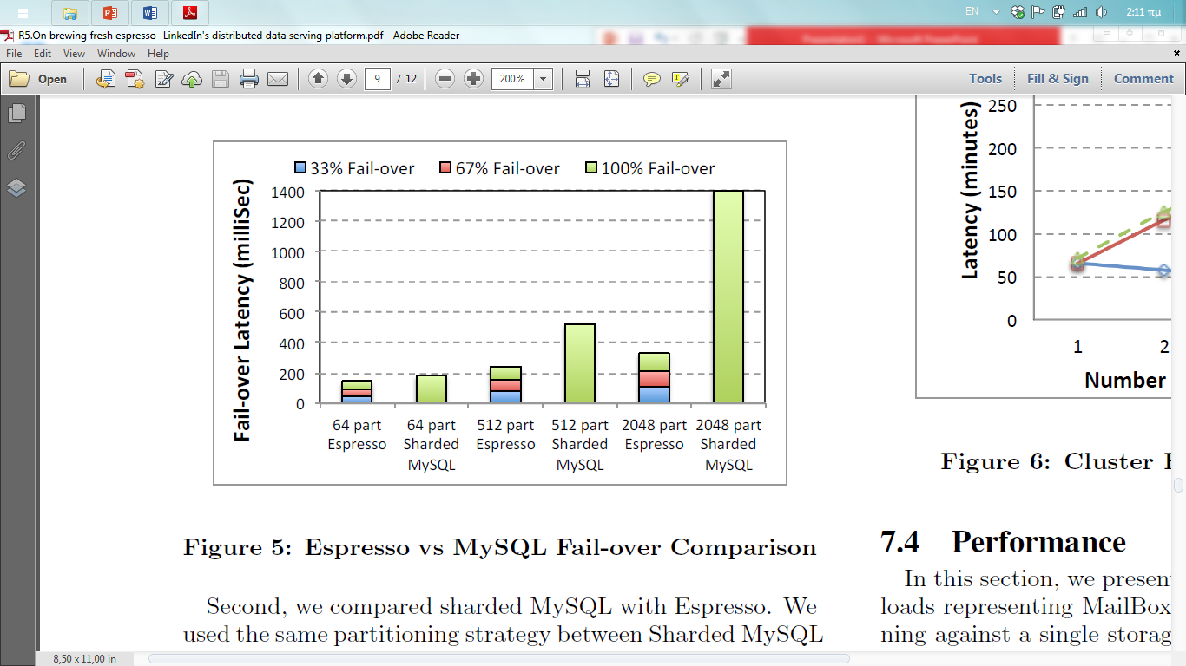
Experimental Evaluation-Availability

Slide 21
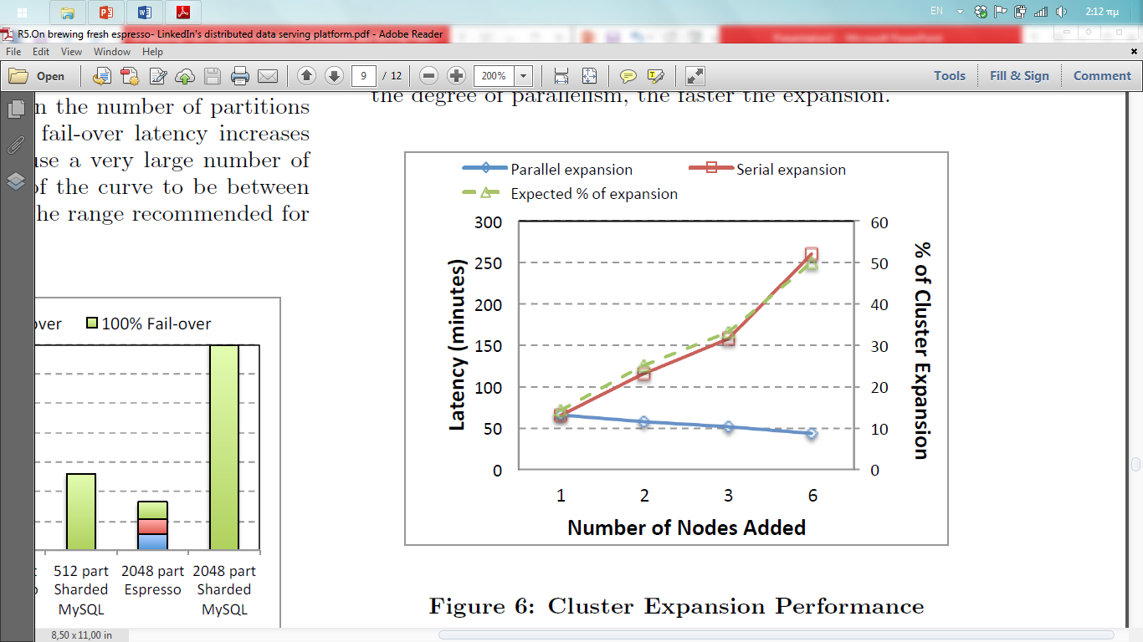
Experimental Evaluation - Elasticity

Slide 22
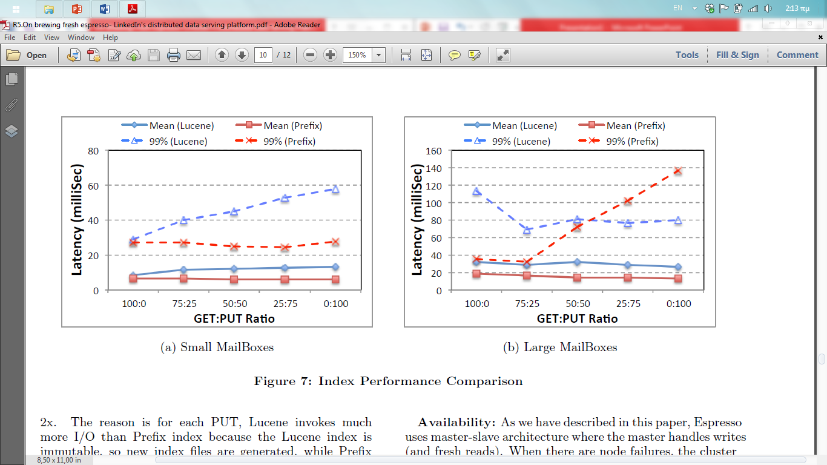
Experimental Evaluation - Performance
Type | Messages per mailbox | Mailboxes
Set A | 100 | 400 000
Set B | 50 000 | 800

Slide 23
Lessons Learned
Διαθεσιμότητα
Για την συνεχή παροχή των υπηρεσιών και αποφυγή downtime χρόνου: master-slave + replicas
Επιβολή μεγάλου timeout
Συσκευές αποθήκευσης
Μεγάλο performance boost: SSD για την αποθήκευση των secondary index
Java tuning
SSD → Μεγάλο throughput → Java heap pages swapping → InnoDB

Slide 24
Future Work
Cross-entity transactions
Μέχρι τώρα υπάρχει η δυνατότητα για transactional operations μεταξύ οντοτήτων της ίδιας συλλογής
Στο μέλλον εξετάζεται η δυνατότητα να μπορούν αυτά τα operations να ισχύουν και για οντότητες διαφορετικών συλλογών
Platform extensibility
Δημιουργία άλλων πλατφόρμων με βάση το espresso
Multi-master deployment
Να υπάρχει η δυνατότητα το σύστημα να ζει σε διαφορετικά data-centers

Slide 25
Ερωτήσεις

